Slide 1
グローバリゼーション
グローバリゼーションは
国際的画一化なのか

Slide 2
ワールドカップの試合時間
コートジボワール vs 日本（レシフェ 現地時間6月14日22時）
2014年6月15日は、日曜日 ブラジル現地時間（19時から22時に変更） → 日本時間10時（7時から10時に変更）

Slide 3
ウィーン・ニューイヤコンサート
1月1日に行なわれ、国際的に同時中継される演奏会
1943年から毎年開催、1959年に最初のテレビ中継(オーストリア)
ウィキペディアでは、1973年から録画による放映が日本ではじまり、1980年からライブ放送となっている。
実際はもっと早かった。
日本の最初の国際テレビ放送1963年

Slide 4
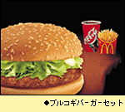
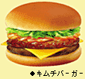
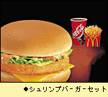
韓国のマクドナルド

Slide 5
フランスのマクドナルド

Slide 6
オランダのマクドナルド

Slide 7
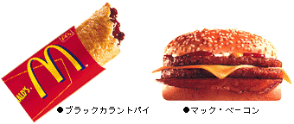
チェコのマクドナルド

Slide 8
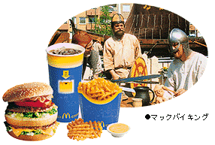
スウェーデンのマクドナルド

Slide 9
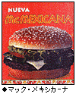
メキシコのマクドナルド

Slide 10
グローバリゼーションとは何か
包括的な定義 「人・物(汚染物質も含む)・通貨・情報が全地球的規模で流動化している現象」
経済的概念 自由主義経済（市場経済）の採用と公的経営の否定・縮小
政治的概念 世界の警察としてのアメリカの政治的影響力
文化的概念 欧米の文化の拡大現象ハリウッド映画、コカコーラ、マクドナルド、インターネット

Slide 11
グローバリゼーションという言葉1
平凡社世界大百科事典 項目なし 国際経済学・国際政治という項目の中にも言葉なし
朝日新聞に現れた時期
1987.10.9 証券取引のG(国際化)の中で、不正防止が必要に(大蔵省)
1988.2.2 経済同友会提言「日本の企業再構築は、本業の活性化と多角化、国際的統合(G)
1988.6.22 トロントサミット「情報技術革命と市場のGは経済的相互依存を高め」

Slide 12
グローバリゼーションという言葉2
ブリタニカ(テキスト) 2012 版では、各領域の説明となっている。
ウィキペディア 1970年代から使用、本格的には、1990年代ソ連崩壊後としている
ナオミ・クラインの「ショック・ドクトリン」のショック 戦後史の新自由主義的グローバリズムの蛮行を暴き出し、グローバリゼーションのイメージを変化させた

Slide 13
グローバリゼーションと新自由主義
共通点はあるが同じではない。
自由主義経済・市場経済を基礎
アダム・スミス（古典的自由主義）
↓ （リカード、マルクスへの系譜は無視）
ケインズ（自由主義の修正・介入主義）
↓
ハイエク・フリードマン（新自由主義）
・ フリードマンの新自由主義は、社会的混乱を媒介に市場主義を押しつける。（ナオミ・クライン『ショック・ドクトリン』 ｃｆ チリ（アジェンデからピノチェト）・ロシア（エリツィン）・スマトラ地震・ハリケーンカトリーヌ

Slide 14
ウクライナ問題を考える１
簡単な歴史
８世紀ルーシという国家成立 キエフ首都
９世紀バイキングにより征服。キエフ大公国
１０世紀キリスト教国家に（正教）
１１世紀ヨーロッパ最大の国家
１３世紀モンゴルの支配下
その後混乱、次第にロシアとポーランド下に
１９世紀ロシアとトルコの戦争の舞台

Slide 15
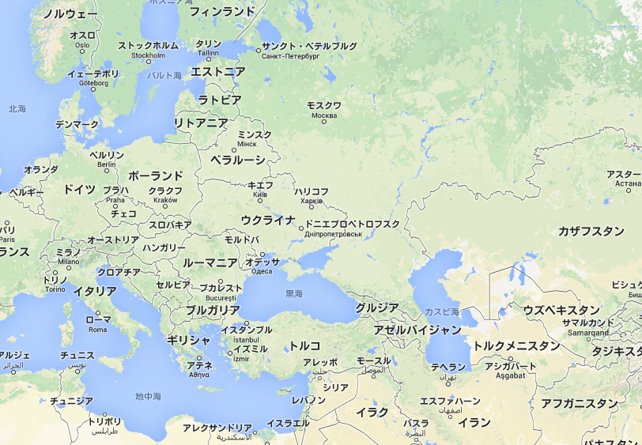
グーグル地図より

Slide 16
ウクライナ問題を考える２
簡単な歴史（続き）
ウクライナ独立運動（１８－１９世紀）
ロシア革命 独立をめざしたがソ連下に
第二次大戦中独ソ戦の戦闘地に
戦後白ロシア共和国として国連に加盟
１９５４年フルシチョフがクリミアを提供
１９８６年、チェリノブイリ原発事故
１９９１年ソ連崩壊後、ＣＩＳに加盟
西欧派とロシア派の綱引きが続く

Slide 17
ウクライナ問題を考える３
ティモシェンコとヤヌコヴィッチの大統領戦
勝利したヤヌコヴィッチ ＥＵとの政治・貿易協定仮調印
その後破棄、ロシアとの協定を志向
反政府デモ→ロシアに逃亡
クリミアが住民投票の結果独立・ロシア領に
欧米によるロシア制裁が進行中
ロシア・ベラルーシ・カザフスタンのユーラシア経済連合成立（５月２９日）

Slide 18
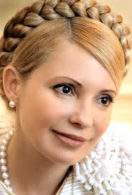
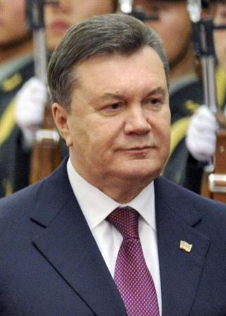
ウィキペディアより
産経ニュースより

Slide 19
ウクライナ問題を考える４
現在のグローバリゼーション問題の多くの側面が現れている
市場経済の導入→民営化→利益の寡占化→汚職の温床（ティモシェンコ）
債務危機→ＩＭＦの融資→財政再建の要請
意図的に起こされる政治的混乱
政治的民主主義の未成熟

Slide 20
グローバリゼーション以前
世界帝国、世界的統一世界はあったのか
唐・ローマ帝国・イスラム帝国（世界志向）
モンゴル帝国・ロシア帝国・ナポレオン帝国は
世界が統一システムで動き出したのは(ウォーレンスタイン「世界システム論」１５、６世紀のスペイン帝国→イギリス帝国の植民地
帝国主義の時代と世界大戦
国際連合の時代と米ソ対立

Slide 21
冷戦の終焉
ソ連や東ドイツ・東欧の社会主義の崩壊によって、グローバリゼーションが強調されるようになった。
「市場主義」の増大
ＩＭＦ，ＷＴＯが経済面で、そして、ＣＮＮ，ＢＢＣがメディア面で促進
インターネットの両義的意味

Slide 22
グローバリゼーションのイメージ
世界が緊密に結びついた状況になっている。（貿易、経済、文化・情報・・・・・・）
アメリカが圧倒的なヘゲモニーを握っている
アメリカ的な様式が世界に浸透している。
中心的な理念が新自由主義である。
ＷＴＯ，ＩＭＦ，Ｗｏｒｌｄ Ｂａｎｋなどの国際機関がその担い手になっている。
民族文化や経済が圧迫されている。

Slide 23
チリのアジェンデ
チリの政治家。サンチアゴ市生れ。医学生時代に社会主義にめざめ,政治活動を行って幾度か投獄を経験。1933年チリ社会党結成に参加。37年下院議員当選,以後政治家としての道。39年人民戦線政権の保健相,43年社会党書記長,45年上院議員,60年代の一時期に上院副議長を経て議長も務めた。52年,58年,64年に引き続いて70年4度目の左翼統一候補として大統領選に出馬し,小差で当選。社会党,共産党などの人民連合を率いて世界で初めて議会制民主主義に基づく社会主義への移行を試み,アメリカ系資本下の銅産業の無償国有化,主要産業・企業の社会化,農地改革等の急進的な諸政策を実施し世界の注目を集めたが,73年9月11日,軍部・警察によるクーデタ,戦闘中の大統領官邸で死亡,政権は崩壊した。吉田 秀穂（平凡社世界大百科事典）

Slide 24
アジェンデ打倒の策動
ＣＩＡに指導された国内右派が活動
ＣＩＡが憲法擁護の陸軍シュナイダーを暗殺
７０年、選挙による世界で最初の社会主義政権誕生→社会主義政策の実行
性急な手法と、ＣＩＡに支えられた資本家の妨害で経済的には苦境
７３．９．１１ピノチェト将軍によるクーデタ
以後ソ連崩壊までピノチェトの独裁政治
反アジェンデ計画にはフリードマンと弟子が

